Slide 1
স্বাগতম

Slide 2
শিক্ষক পরিচিতিঃ
মো: মামুনুর রশিদ প্রভাষক (পদার্থ বিজ্ঞান)
চন্দননগর কলেজ
নিয়ামতপুর,নওগাঁ।

Slide 3
পাঠ পরিচিতিঃ
বিষয়ঃ পদার্থ বিজ্ঞান
শ্রেণিঃ একাদশ শ্রেণী
অধ্যায়ঃ ৫ম অধ্যায় (কাজ , ক্ষমতা ও শক্তি)
সময়ঃ ৪০ মিনিট
তারিখঃ ০৫/০১/২০২০

Slide 5
শিখনফল
এই পাঠ শেষে শিক্ষার্থীরা যা শিখবে………
শক্তি সম্পর্কে ব্যাখ্যা করতে পারব।
শক্তির রূপ ও শক্তির প্রয়োজনীয়তা সম্পর্কে জানতে পারব।
গতিশক্তি ও বিভব শক্তি সম্পর্কে বিস্তারিত জানতে পারব এবং সমীকরণ প্রতিপাদন করতে পারব

Slide 6
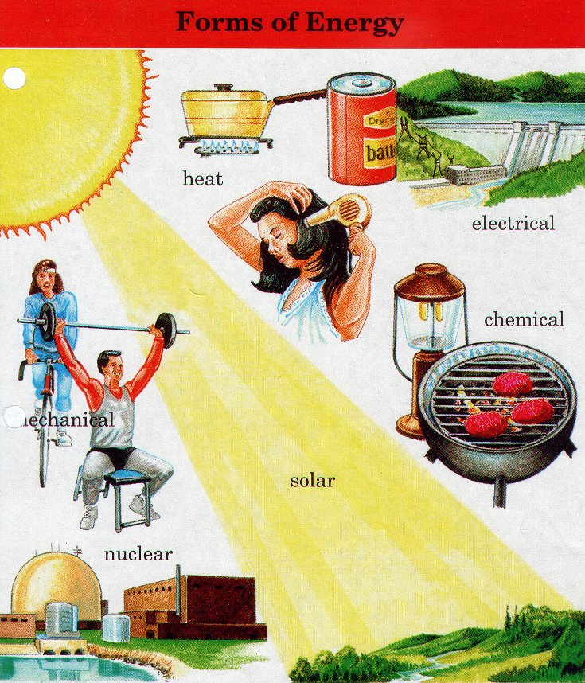
বিভিন্ন রকম শক্তিঃ

Slide 7
শক্তি কী?
।
কোন বস্তুর কাজ করার সামর্থ্যই হচ্ছে শক্তি। কাজ করা মানে শক্তিকে এক অবস্থা হতে অন্য অবস্থায় রূপান্তর করা। কোন বস্তু সর্বমোট যে পরিমাণ কাজ করতে পারে তাই হচ্ছে শক্তি। কৃতকাজের পরিমাণ দিয়েই শক্তি পরিমাপ করা হয়।
কৃতকাজ = ব্যায়িত শক্তি
কাজের একক ও শক্তির একক অভিন্ন। শক্তি একটি অদিক রাশি।

Slide 8
শক্তির রুপঃ
শক্তির বিভিন্ন রূপ আছে। মোটামুটিভাবে শক্তির নয়টি রূপ দিয়ে প্রাকৃতিক সব ঘটনার ব্যাখ্যা দেয়া হয়। শক্তির রূপগুলি হলঃ
যান্ত্রিক শক্তি
আলোক শক্তি
শব্দ শক্তি
তাপ শক্তি
চৌম্বক শক্তি
বিদ্যুৎ শক্তি
নিউক্লিয় শক্তি
রাসায়নিক শক্তি
সৌর শক্তি

Slide 9
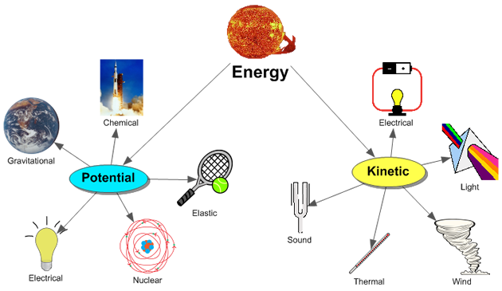

Slide 10
বিভিন্ন প্রকার কাজ করতে বিভিন্ন প্রকার শক্তির প্রয়োজন হয়।
পানি গরম করতে তাপশক্তির প্রয়োজন হয়
বৈদ্যুতিক বাল্ব থেকে আলোক শক্তি পাই
সংগীতের মাঝে নিহিত থাকে শব্দ শক্তি
কোন বস্তুকে সরাতে বা উপরে উঠাতে পেশি শক্তির প্রয়োজন হয়
বৈদ্যুতিক যন্ত্রকে চালাতে বৈদ্যুতিক শক্তি প্রয়োজন
তড়িৎ কোষে রাসায়নিক বিক্রিয়ার মাধ্যমে রাসায়নিক শক্তি পাওয়া যায়
কাগজ বায়ু শক্তির কারণে উড়ে যায়
পরমাণুসমূহ জোড়া লাগলে বা ভাঙলে নিউক্লিয় শক্তি নির্গত হয়
শক্তির সবচেয়ে সাধারণ রূপ হচ্ছে যান্ত্রিক শক্তি।

Slide 11
যাণ্ত্রিক শক্তিঃ
কোন বস্তুর অবস্থান বা গতির কারণে তাঁর মাঝে যে শক্তি নিহিত থাকে তাকে যান্ত্রিক শক্তি বলে।
যান্ত্রিক শক্তির দুটি ভাগ।
যান্ত্রিক শক্তিঃ
গতিশক্তি
বিভব শক্তি

Slide 12
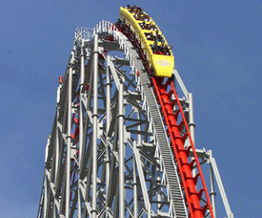
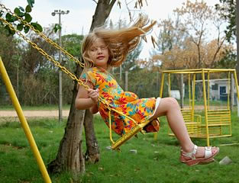
গতিশক্তিঃ
গতিশীল বস্তুর মধ্যে শক্তি থাকে। কোনো গতিশীল বস্তু তার গতির জন্য কাজ করার যে সামর্থ্য লাভ করে তাকে গতিশক্তি বলে।

Slide 13
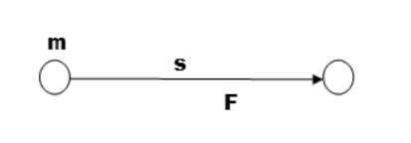
গতিশক্তি, বস্তুর ভর ওবেগের মধ্যে সম্পর্কঃ
m ভরের একটি স্থির বস্তুর উপর F বল প্রয়োগ করায় এটি v বেগ প্রাপ্ত হয় এবং এটি বলের দিকে s দূরত্ব অতিক্রম করে। বস্তুকে এই বেগ দিতে কৃতকাজই গতিশক্তি।
গতিশক্তি = কৃতকাজ
=বল × সরণ
= F × s
=mas

Slide 14
যেহেতু আদিবেগ, u = 0 ms⁻¹
v² = u² + 2as
= 0 + 2as
বা,
গতিশক্তি,
অর্থাৎ গতিশক্তি ভর এবং বেগের উপর নির্ভর করে।

Slide 15
বিভব শক্তিঃ
স্বাভাবিক অবস্থান থেকে পরিবর্তন করে কোনো বস্তুকে অন্য অবস্থানে বা স্বাভাবিক অবস্থা পরিবর্তন করে অন্য কোনো অবস্থায় আনলে বস্তু কাজ করার যে সামর্থ্য অর্জন করে তাকে বিভব শক্তি বলে।

Slide 16
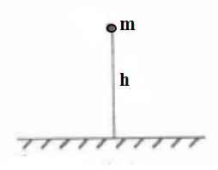
m ভরের বস্তুকে h উচ্চতায় উঠাতে কৃতকাজই হচ্ছে ঐ বস্তুতে সঞ্চিত বিভব শক্তির পরিমাণ। আর এ ক্ষেত্রে কৃতকাজ হচ্ছে বস্তুর ওজন এবং উচ্চতার গুণফলের সমান। কৃতকাজ = বস্তুর ওজন × উচ্চতা = mgh E_{p} = m × g × h বিভব শক্তি = বস্তুর ভর ×অভিকর্ষজ ত্বরণ× উচ্চতা
বিভব শক্তি ,বস্তুর ভর ও উচ্চতার মধ্যে সম্পর্কঃ E_{p} = mgh

Slide 17
বিভব শক্তি ভূপৃষ্ঠ থেকে বস্তুর উচ্চতার উপর নির্ভর করে। উচ্চতা যত বেশি হবে, বিভব শক্তিও তত বেশি হবে। বিভব শক্তি বস্তুর ভরের উপরও নির্ভর করে। ভর যত বেশি হবে বিভব শক্তিও তত বেশি হবে।

Slide 18
একক কাজ সময়ঃ ৩ মিনিট
উপরের ছবিতে বিভব শক্তি কত?

Slide 19
দলীয় কাজ সময়ঃ ৭ মিনিট
গতিশক্তি, ভর এবং বেগের মধ্যে সম্পর্ক স্থাপন কর।

Slide 20
‌‌‌‍‌‌মূল্যায়নঃ
১. নিচের কোন রাশিগুলোর মাত্রা ও একক অভিন্ন?
( ক ) বিভব ও তড়িৎ প্রবাহ ( খ ) কাজ ও শক্তি
( গ ) বেগ ও সরণ ( ঘ ) তাপ ও তাপমাত্রা
২. গতিশক্তি 9 গুণ হলে কোন বস্তুর বেগ কত হবে?
( ক ) 2 গুণ ( খ ) 3 গুণ ( গ ) 4 গুণ ( ঘ ) 5 গুণ
৩. বস্তু যত নিচে পড়তে থাকে তার বিভবশক্তি কিরূপ হয়?
( ক ) কমতে থাকে ( খ ) বাড়তে থাকে
( গ ) স্থির থাকে ( ঘ ) বিভব শক্তি থাকেনা
সঠিক উত্তরটি জেনে নেই

Slide 21
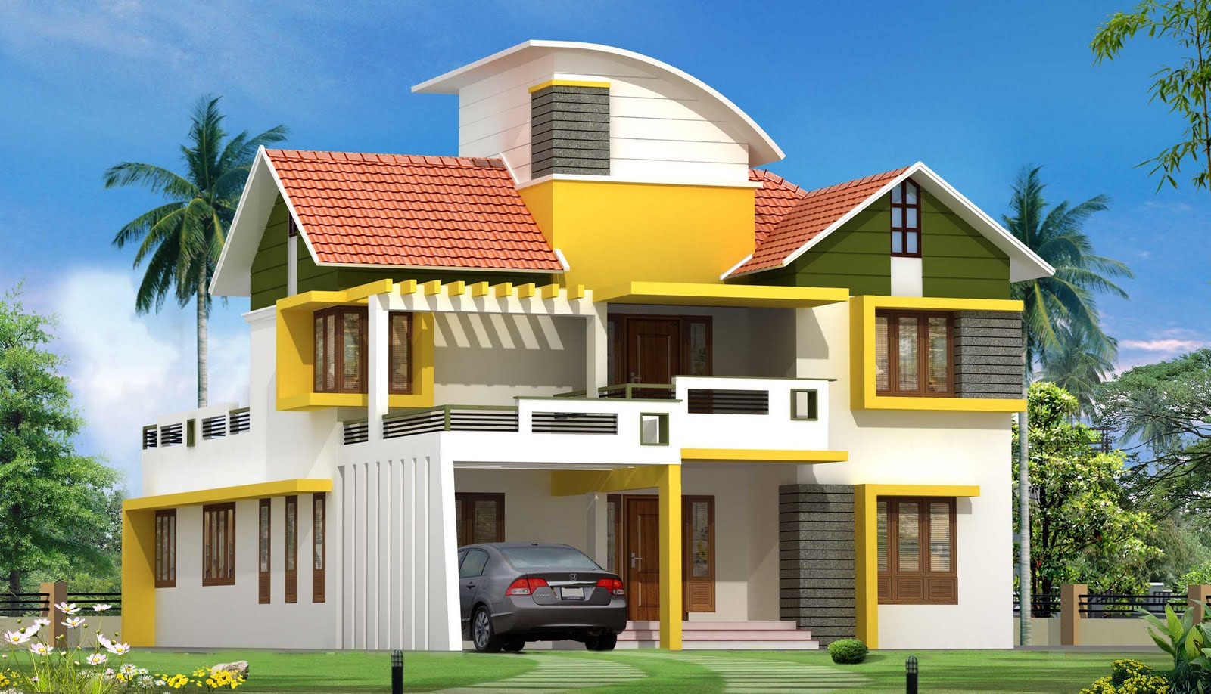
বাড়ির কাজ
রুদ্র গ্রীষ্মের ছুটিতে গ্রামের বাড়িতে বেড়াতে গিয়েছে। তার খালাতো ভাই তাসনিমের সাথে গ্রামের প্রাকৃতিক মনোরম দৃশ্য দেখতে বের হয়েছে। হঠাৎ একটি আম দেখে সে বলল, এতে বিভবশক্তি জমা আছে। আম নিচে পড়তে থাকলে বিভবশক্তি অন্য শক্তিতে রূপান্তরিত হবে। রুদ্র কিছু বুঝতে না পেরে তাসনিমের দিকে হা করে তাকিয়ে রইল। 250gm ভরবিশিষ্ট একটি আম 15m উঁচুতে ছিল।
১। বিভবশক্তি কী?
২। আম নিচে পড়ার সময় শক্তির রূপান্তর ব্যাখ্যা কর।
৩। আমটির বিভবশক্তি নির্ণয় কর।
৪। আমটি 15m উঁচুতে থাকলে ভূমিতে পড়ার পূর্ব মুহুর্তে বস্তুটির মোট শক্তি নির্ণয় কর, এবং ‘গ’ এ প্রাপ্ত শক্তির সাথে তুলনা কর।

Slide 22
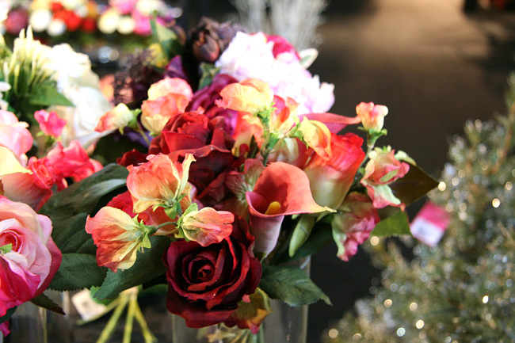
ধ
ন্য
বা
দ
সমাপ্ত

